Slide 1
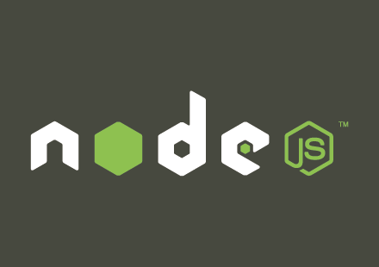
Alexis Ducerf – alexis.ducerf@DeerCoders.com

Slide 2

Histoire du JavaScript
Créé en 1995 par Brendan Eich
Standard ECMAScript
Actuellement sur ECMAScript 7 (depuis juin 2016)
Typage faible & dynamique
Popularisé notamment grâce au moteur V8 de Chrome qui sera utilisé par la suite par NodeJS

Slide 3
Histoire de NodeJS
Créé en 2009 par Ryan Lienhart Dahl
Basé sur le moteur V8 de Google
Langage de bas niveau
Développement et maintenance fait par Joyent

Slide 4
Les points forts
Asynchrone
Multiplateforme
Création d’applications lourdes (Electron)
Serveur web intégré
Monté en charge
Événementiel
Gestion des streams
Communauté

Slide 5
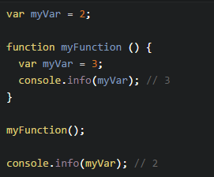
Les variables
La déclaration d’une variable se fait via le mot clé var si le mot clé n’est pas précisé la variable sera globale
Depuis ES6 il est possible de déclarer des variables via let et const, let permet de créer une variable qui ne sera valable que dans le contexte actuel et const sera une constante.
Les variables sont sensibles à la casse.
Une variable déclaré dans une fonction ne sera pas accessible depuis l’extérieur. Exemple :

Slide 6


Chaînes de caractère
Il est possible depuis ES6 d’avoir des gabarits, ainsi :
Devient :

Slide 7
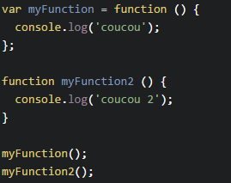
Les fonctions
En JavaScript les fonctions peuvent êtres nommées ou non.
Exemple :

Slide 8

Arrow functions
Le JavaScript utilise énormément les fonctions pour gérer les callbacks, c’est-à-dire les fonctions exécutées lorsque le travail est fini. Depuis ES6 il est possible de simplifier cela.
Devient :

Slide 9
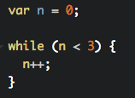

Les boucles
while
for

Slide 10
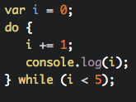

Les boucles
do while
foreach

Slide 11
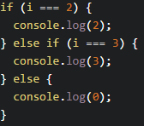
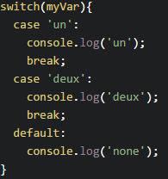
Les conditions
If/else if/else
Switch
Ternaire

Slide 12
Les tableaux
Pour déclarer un tableau il faut passer par [], on ne passera pas la déclaration new Array() qui est dépréciée
Pour rajouter des éléments dans le tableau on passera par la méthode array.push()
Pour afficher un élément il faudra passer par une boucle ou par un accès direct via par exemple array[0]
Il existe un grand nombre de méthodes pour interagir avec un tableau tel que split(), shift(), pop(), join(), toString()

Slide 13
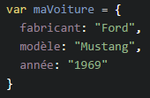

Les objets
La création d’un objet peut être faite de quatre façons :
Via un JSON (JavaScript Object Notation)
Via la création d’un Object()

Slide 14
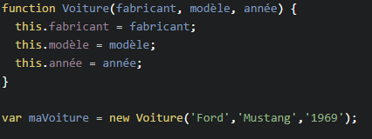
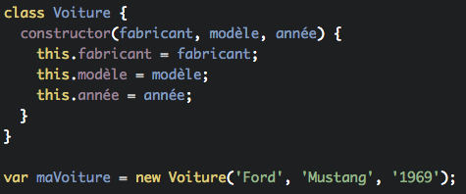
Les objets
Via un constructeur :
Via une classe
Pour accéder aux informations il est possible de faire ensuite mavoiture.fabricant

Slide 15
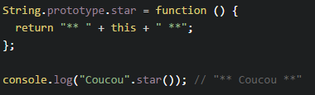
Le prototypage
JavaScript est un langage objet à prototype ce qui permet de modifier un objet via un constructeur et non via une instance de classe.
Il est donc possible par exemple de rajouter une fonction qui sera utilisable par les chaînes de caractères. Exemple :

Slide 16




La console
La console permet de faire ressortir des informations au développeur. Il existe par exemple plusieurs niveaux de logs :
console.log();
console.info();
console.warn();
console.error();
Il est aussi possible de faire des benchmarks directement via la console grâce à console.time() et console.timeend()
Il est possible d’afficher toute la stacktrace grâce à console.trace()
Il est aussi possible de faire des tests grâce à console.assert()

Slide 17
Accès fichiers
Tout est fait grâce à la bibliothèque fs
Accès aux fichiers en synchrone ou asynchrone
Possibilité de passer par des streams

Slide 18
Gestionnaire de paquets
Utilisation d’un package.json
Mise à jour de paquets
Lancement de tâches

Slide 19
Les modules utiles
Babel pour passer le code en compatibilité es5
Browserify pour utiliser des modules NodeJS directement dans le navigateur
Gulp / Grunt pour l’automatisation de tâches
Mongoose ODM pour MongoDB
Sequelize ORM pour les BDD SQL
Async pour rendre asynchrone des fonctions qui ne le sont pas
Request outil de requête HTTP
PM2 outil de mise en ligne

Slide 20
Les modules utiles
Nsp pour vérifier les failles de sécurité via le package.json
Bower pour importer les bibliothèques en front
Mocha framework de test
Cheerio outil pour le scrap
Validator outil de validation de données
Socket.io framework pour gérer les websockets
Helmet outil de sécurisation du code via les headers HTTP
Passport pour gérer les différentes authentifications (local, FB, Twitter, Google …)

Slide 21
Les modules utiles (express)
Csurf outil pour bloquer les failles CSRF
Compression permet de compresser en deflate/gzip les trames
Session permet de gérer les sessions utilisateur
Multer permet de gérer les multipart/form-data dans les formulaires
Body-parser permet de gérer les formulaires

Slide 22
Les modules utiles (express)
Cors permet de gérer les Cross Origin Resource Sharing
Morgan logger pour les requêtes HTTP
Method-override permet de gérer les verbes tel que PUT et DELETE
Serve-favicon permet d’ajouter un favicon au site

Slide 23
Un code asynchrone plus propre
AsyncJS
Async / Await (ES7)
Promises (bluebird si pas de compatibilité)

Slide 24
Express
Micro framework
Express Generator
Middlewares (compatibles avec Connect)
REST
Communauté

Slide 25
Les middlewares
Un middleware se place entre l’envoi de la requête et l’envoi de la réponse. Il permet par exemple de :
Compiler à la volée du sass en css
Tester si la personne est connectée
Activer des sécurités supplémentaires
…

Slide 26
Gestion de BDD
ORM pour une base de donnnées SQL
ODM pour une base de données NoSQL (document)
Dans notre cas nous allons utiliser Mongoose pour MongoDB et Sequelize pour SQLite

Slide 27
WebSockets
NodeJS gère nativement les websockets, certains frameworks comme
Socket.IO permettent de développer rapidement des applications en
temps réel.

Slide 28
Test unitaires
Mocha
Chai
Chai HTTP / Frisby

Slide 29

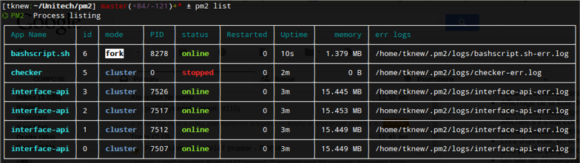
Mise en production facile grâce à PM2
Possibilité de créer plusieurs forks facilement
Listing simple des processus

Slide 30
Un peu de lecture en plus
https://openclassrooms.com/courses/des-applications-ultra-rapides-avec-node-js
http://nodejs.developpez.com/tutoriels/javascript/node-js-livre-debutant/
http://www.tutorialspoint.com/nodejs/
https://www.grafikart.fr/tutoriels/nodejs
https://scotch.io/tag/node-js

